Slide 1
Невідкладна допомога при гіповолемічному шоці/тяжкому зневодненні.
Невідкладна допомога доношеному новонародженому.
Оцінка новонародженого за шкалою АПГАР.
МІНІСТЕРСТВО ОХОРОНИ ЗДОРОВ’Я УКРАЇНИ
ОДЕСЬКИЙ НАЦІОНАЛЬНИЙ МЕДИЧНИЙ УНІВЕРСИТЕТ
Кафедра роботизованої та ендоскопічної хірургії
Цикл Симуляційної медицини
Тема 12

Slide 2
Невідкладна допомога при гіповолемічному шоці/тяжкому зневодненні

Slide 3
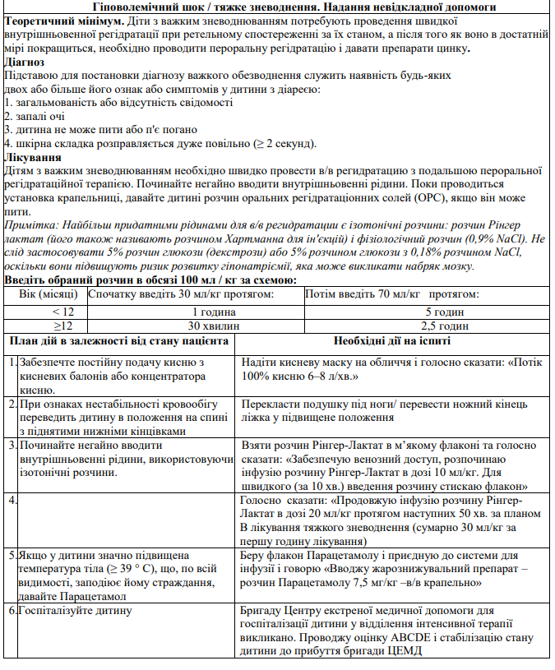


Slide 4
Невідкладна допомога доношеному новонародженому

Slide 5
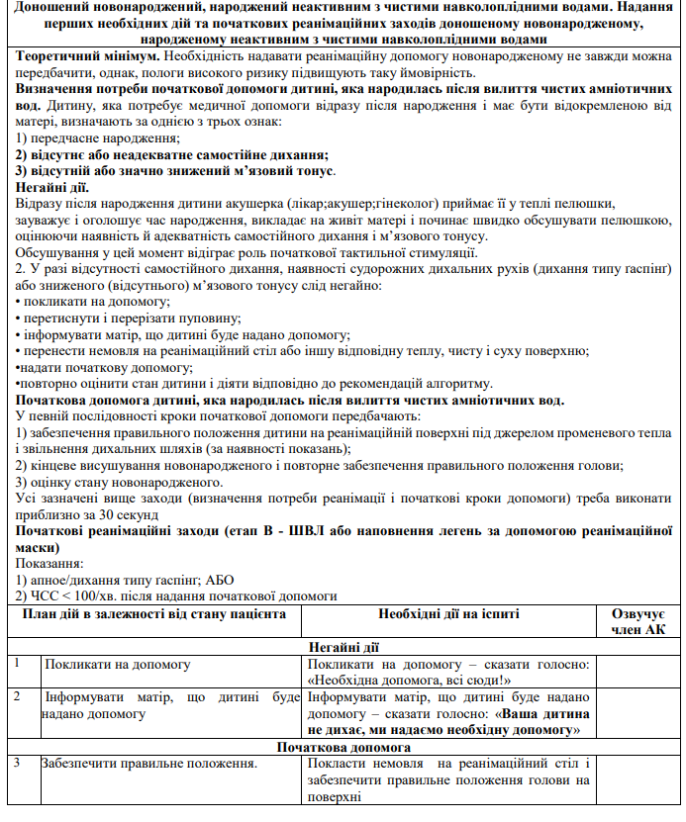
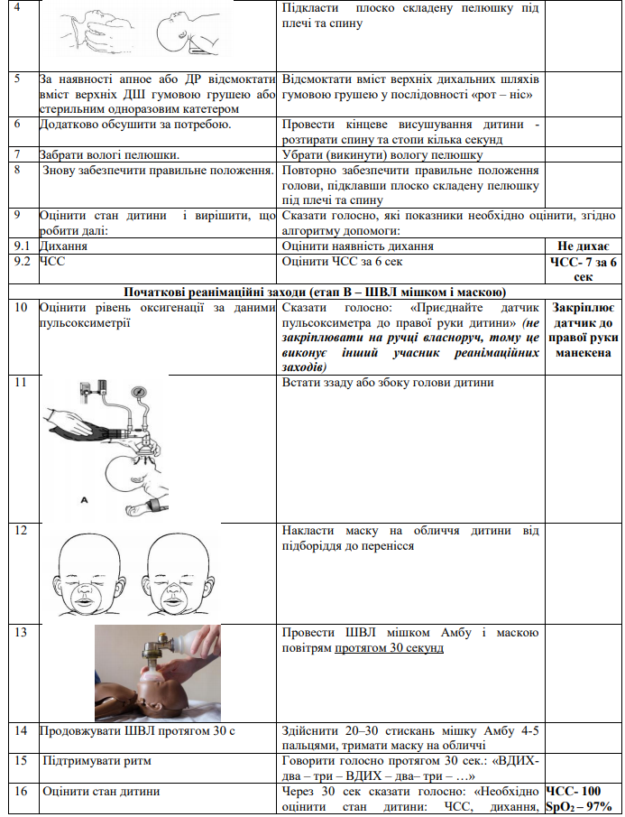
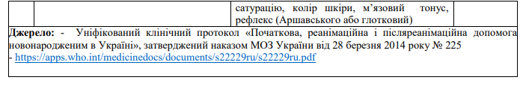

Slide 6
